Slide 1
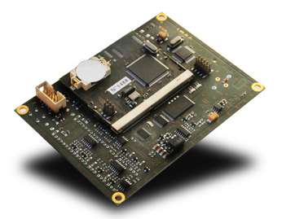
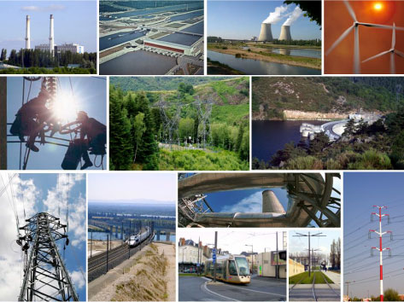
La spécialité Génie Électrique
par Alternance : FIP GE

Slide 2




Les partenaires
  La formation continue et l’apprentissage dépendent du CFAI
  Le CFAI délègue à l’INSA la mise en œuvre de la formation (convention de délégation)
  L’ITII finance la formation (UIMM (50%), Région Alsace 20%), taxe d’apprentissage (30%))

Slide 3


Le profil de compétences
Ingénieur FIP Génie Electrique
de l’INSA de Strasbourg et
en partenariat avec ITII Alsace
Concevoir et développer des systèmes électriques complexes
Encadrer, organiser et piloter des projets industriels
Analyse du problème et définition du besoin
Dimensions technico-économiques
Organisation et pilotage
Conception et validation
Management et dimensions
humaines
Industrialisation
3

Slide 4
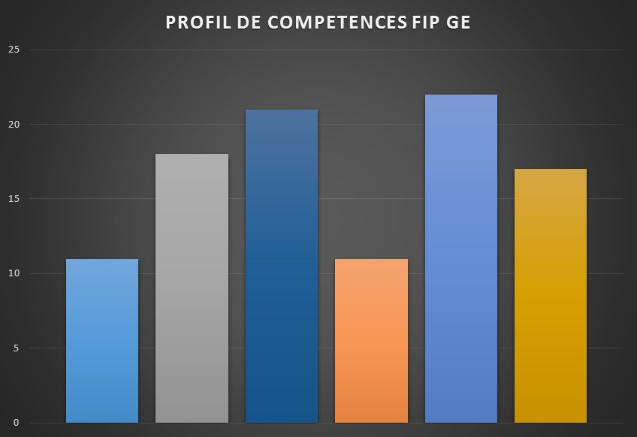
Le profil de compétences
Concevoir des produits, des systèmes, …
Développer des savoir-faire pratiques
Résoudre des problèmes d’ingénierie
Socle scientifique
Investigation méthodique
Compétences transversales
4

Slide 5
Les domaines de compétences fortes en FIP GE
Gestion de l’énergie
Systèmes de production d’énergie
Actionneurs et convertisseurs électriques
Réseaux électriques
Distribution de l’énergie électrique
Architecture système
Informatique industrielle

Slide 6
  La spécialité GÉNIE ÉLECTRIQUE : L’ingénieur en génie électrique
Nombre d’heures de formation sur les trois ans
Apprentis : 1 800 heures académiques
Stagiaires FC : 1 207 heures académiques
environ 2 400 h en entreprise dont PFE de 600 h
1ère et 2ème années :
2 semaines Ecole / 2 semaines Entreprise de septembre à juin.
3ème année :
2 semaines Ecole / 2 semaines Entreprise de septembre à janvier.
De février à fin mai : l’apprenant est uniquement en entreprise pour travailler à la réalisation de son Projet de Fin d’Etudes.

Slide 7
  Sciences pour l’ingénieur

Slide 8
  Sciences Techniques Métier

Slide 9
  Compétences transversales

Slide 10
  Le recrutement des étudiants
  En FIP GE3
 | Rentrée 2013 | Rentrée 2014
DUT GEII | 6 (dont 2 x Bac +3) | 6
DUT GIM | 1 | 2 (dont 2 x Bac + 2)
BTS (ET, SE, TPIL) | 9 (dont 5x Bac+3) | 12 (dont 4 x Bac+ 3)
DEUG EEA | 1
CPGE | 1 | 1
dont en FC | 2 | 2
dont venant de l’apprentissage | 4 | 4

Slide 11
  La qualité du recrutement
  en FIP GE3
 | Classement Bac +2
DUT major | 2
DUT 10% | 4
DUT 1er quart | 2
BTS major | 2
BTS 10% | 3
BTS 1er quart | 2
Autres formations 1er quart | 1

Slide 12
  Type de Bac
 | Classement Bac +2
STI + DUT | 6
S + DUT | 2
BAC PRO + DUT | 0
STI + BTS | 8 ( 2xFC
S + BTS | 2
BAC PRO + BTS | 2 (2 x major en BTS)
S + CPGE | 1

Slide 13














  Quelques entreprises

